Slide 1
1 Basisvoedingsleer Voedingsstoffen
Cursus van Hills

Slide 2
Leerresultaten
Basistermen
Advies geven
Voer vergelijken
Aanbeveling dagelijkse energie behoefte
Redenen waarom kat en hond verschillende soorten voer

Slide 3
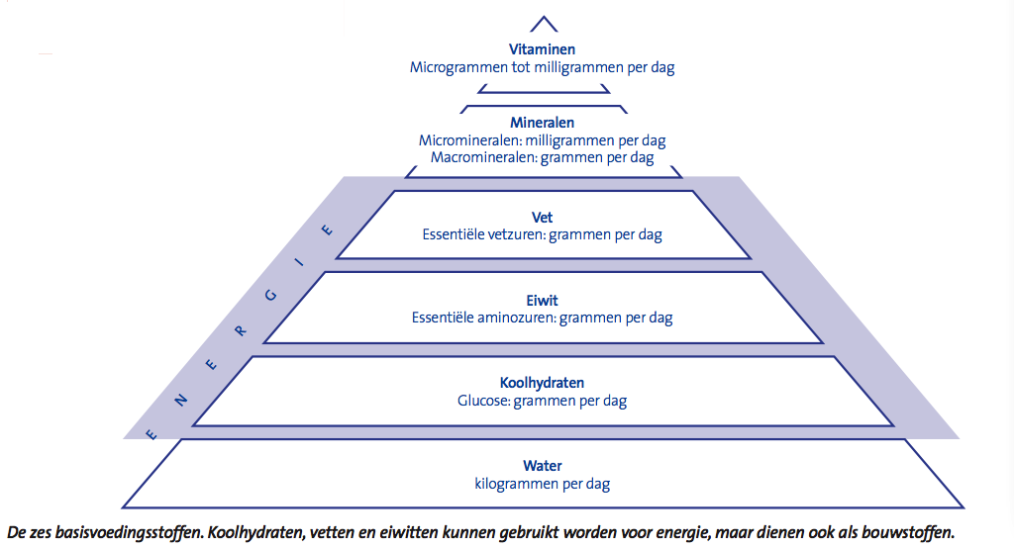
voedingsstoffen
Voedsel kan zowel voeding als vergif zijn. De hoeveelheid bepaalt of het gif of remedie is. (T.B. Von Hohenheim)

Slide 4
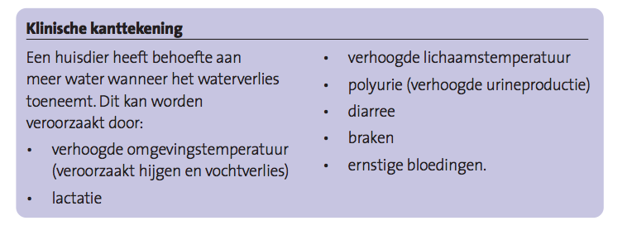
Water

Slide 5
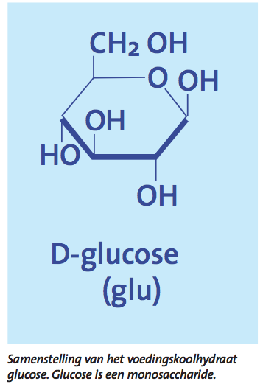
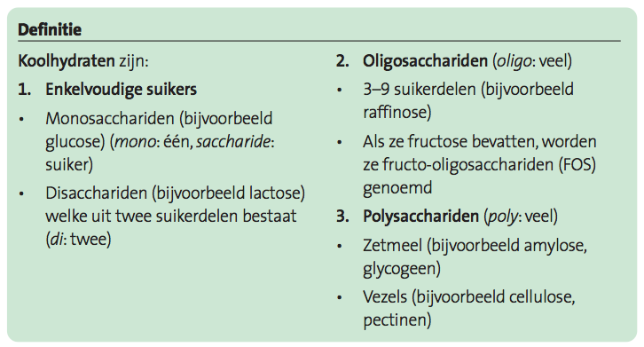
koolhydraten
=Weinig)
Notes:
Oligo betekend weinig.

Slide 6
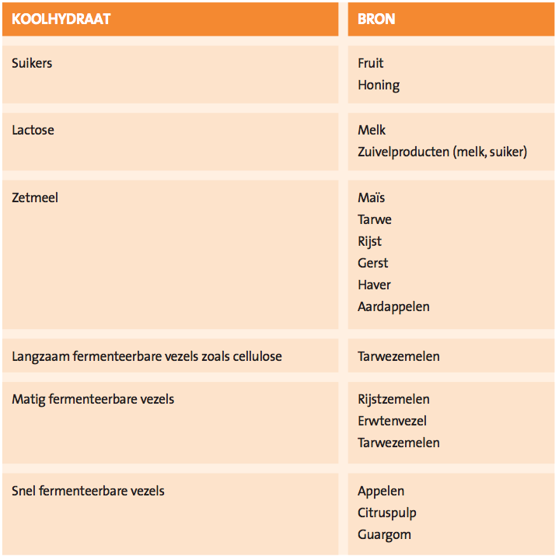
koolhydraten

Slide 7
Functie van enkelvoudige koolhydraten en zetmeel
als bron voor glucose.
zorgen voor energie
produceren warmte als ze worden gemetaboliseerd voor energie
kunnen worden gebruikt als bouwstenen voor andere voedingsstoffen (bijvoorbeeld bepaalde aminozuren, lactose (de suiker in melk) en vitamine C)
zorgen voor opslag van energie in de vorm van glycogeen of vet.

Slide 8
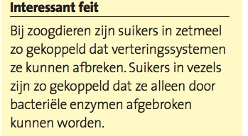
koolhydraten

Slide 9
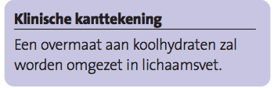
koolhydraten

Slide 10
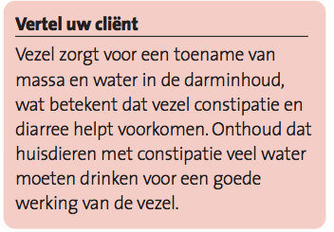
^{Functie van voedingsvezel}
Bevorderen en reguleren normale darmfunctie
Gezondheid van de dikke darm; bijvoorbeeld brandstof voor de cellen

Slide 11
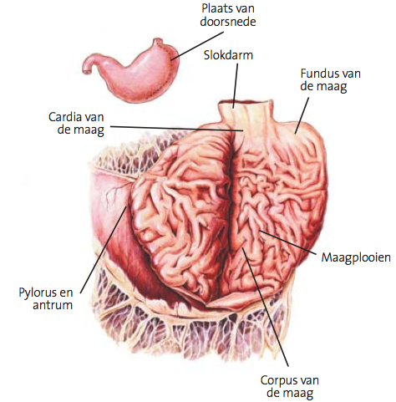
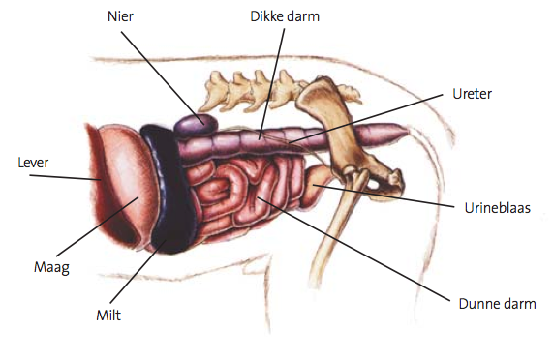
Vertering koolhydraten
Mechanisch: kauwen
Enzymatisch: maag (zoutzuur pepsine), duda (overgrote deel)
Microbieel: in de dida -> enzymen -> fermentatie van vezel -> extra energie

Slide 12
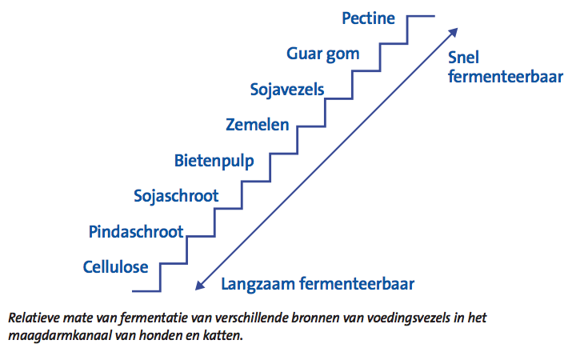
^{Vertering van vezel}
Voorbeeld van borstelzoomenzym is lactase
Volwassen H/K hebben weinig lactase
Microben produceren kortketen vetzuren = gas en levert energie
Langzaam fermenteerbare voedingsvezels hebben voordelen bij
  Zwaarlijvigheid
  Diabetes Mellitus
  Maagdarmafwijkingen
  constipatie

Slide 13
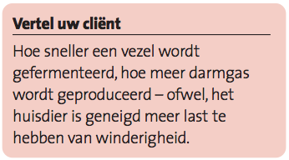
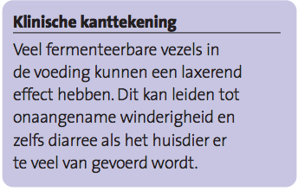

Slide 14
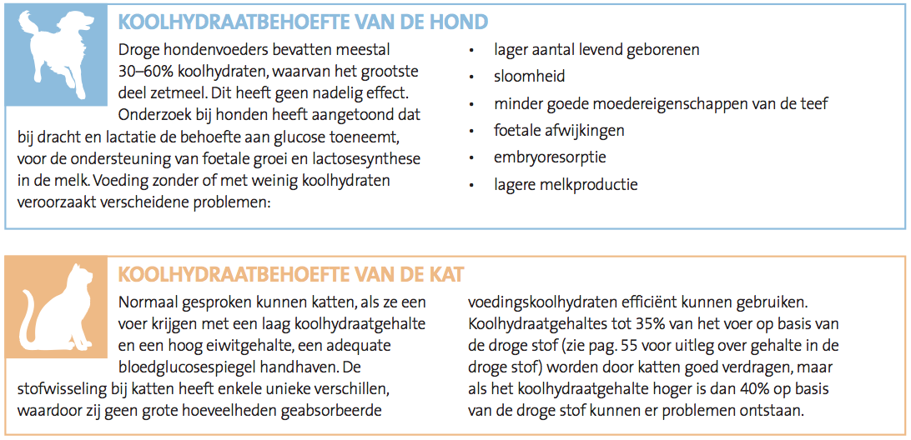
Aanbevolen gehalten koolhydraten
30-60%
Niet meer dan 40%

Slide 15
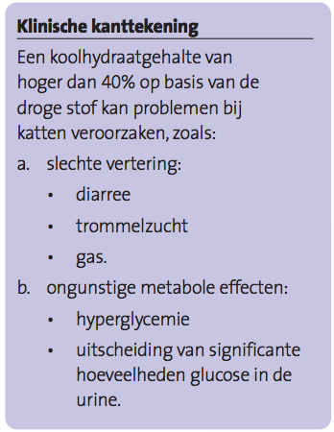

Slide 16
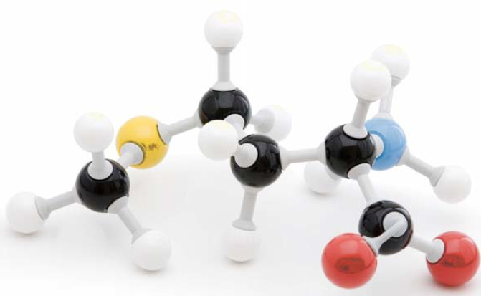
Eiwitten
Ketens van 21 verschillende aminozuren
Haar, huid, spier, hormoon, antilichaam
100-1000 en meer az

Slide 17
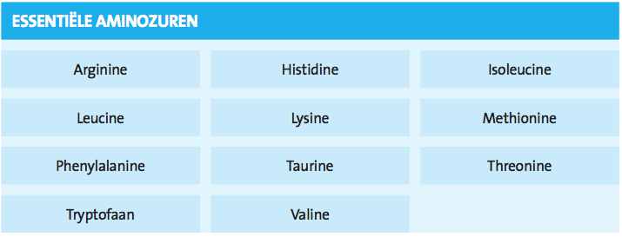
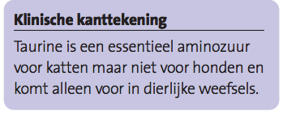
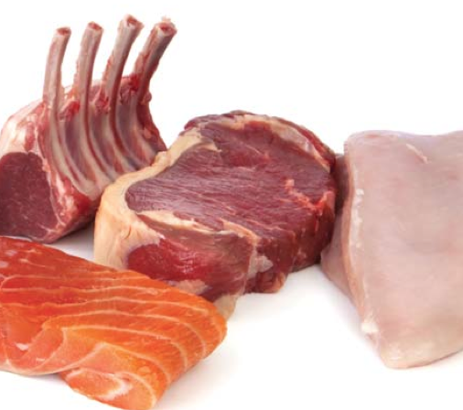
Spierweefsel bevat veel eiwit, daarom veel eiwit in vleesmeel

Slide 18
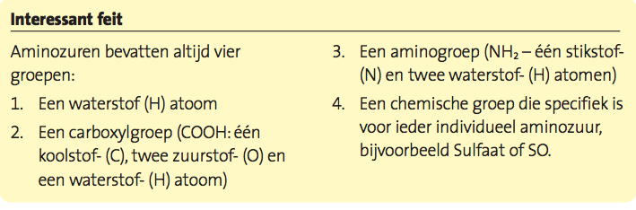
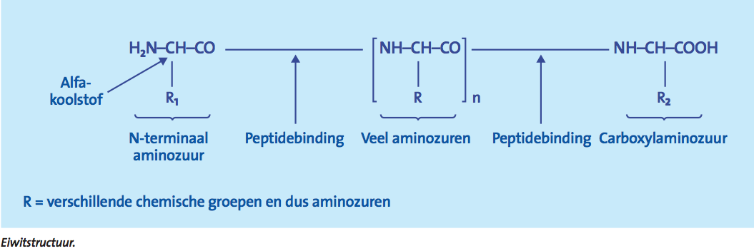

Slide 19
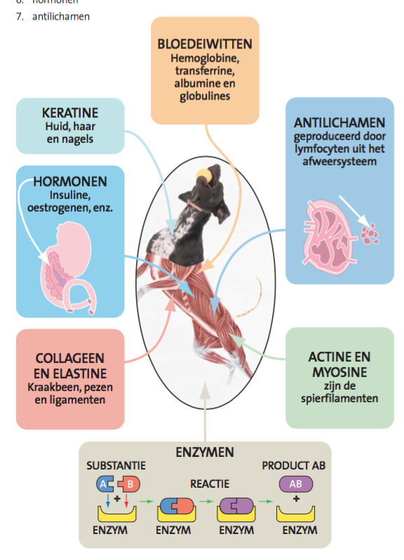
Functie van eiwit: bouwstenen

Slide 20
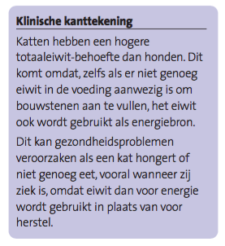
Functie van eiwit is dus niet alleen bouwsteen!

Slide 21
Biologische waarde
Gaat vooral om essentiële aminozuren
Dus het goede aminozuren profiel
Past bij behoefte van het dier
Hoge verteerbaarheid
Hoge BW vaak duurder

Slide 22
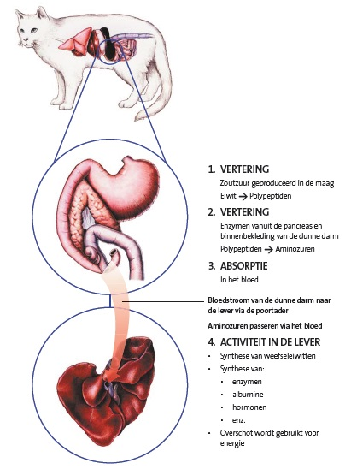
eiwitvertering

Slide 23
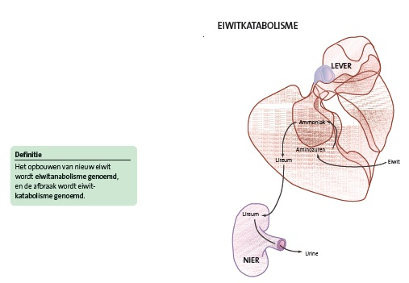

Slide 24
Aanbevolen gehaltes
Hond: 22% op ds basis (groei) 18% volwassen
Kat: 30% groei en 26% volwassen
(jonge) katten eerder problemen met te weinig “eiwit”
(oudere) honden en katten eerder problemen met te veel eiwit

Slide 25
Eiwittekort kan leiden tot:
• slechte groei of gewichtsafname
• anorexie (of eetlustverlies)
• bloedarmoede
• doffe vacht
• verlies aan spierweefsel
• toegenomen vatbaarheid voor ziekten
• oedeem (vochtophoping in de lichaamsweefsels)
• sterfte.

Slide 26
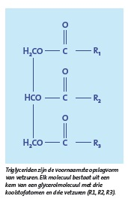
Vetten= lipiden
Essentiele vetzuren:
Omega 3 en 6

Slide 27
Functie van vetten:
Energie
Absorptie vit ADEK
Essentiele vz omega 3 en 6; alfalinoleenzuur en linoleenzuur. Kat ook nog arachidonzuur

Slide 28
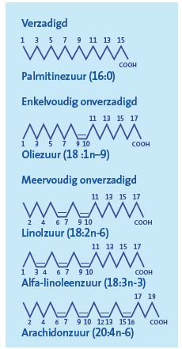
=> omega 6 vetzuur
=> omega 3 vetzuur

Slide 29
Klinische kanttekening
Omega-3 vetzuren hebben een ontstekingsremmend effect; extra als:
1. voor en na operaties
2. na trauma, brandwonden, verwondingen
3. bij sommige vormen van kanker
4. als ondersteuning bij de behandeling van ontstekingen:
    • dermatitis (of huidontsteking)
    • artritis (of gewrichtsontsteking)
    • inflammatory bowel disease
    • colitis (of dikke darmontsteking)
    • nierziekte
    • enz.

Slide 30
vertering
Maag: lipase
Duda: pancreas: lipase Lever: Gal: detergentia
Chylomicronen: deel celwand als transportverpakking
L-carnitine wo vit-achtig az: helpt vetzuur naar mitochondrion waar de energie benut wordt

Slide 31
Gehalten
Afhankelijk van energie behoefte
Vooral gehalten aan essentiële vz belangrijk: Tekort:
    • verstoorde wondgenezing
    • droge, doffe vacht
    • schilferige huid
    • aanleg voor pyodermie
    • kaalheid of alopecia
    • oedemen
    • vochtige dermatitis
    • verminderde vruchtbaarheid

